Slide 1
进位计数制
(POSITIONAL NUMBER SYSTEMS)
115/11/07

Slide 2
进位计数制
  定义：数制是人们对数量计数的一种统计规律。
  特征:任何一种进位计数制都包含着基数(base/radix)及位权(weight)二个特征。
    基数：是指数制中所采用的数字符号个数，基数为R的数制 称为R进制。 R进制中有能表示0～R-1，R个数字符号。
    位权：进位计数制中不同数位上的数值，即平常所讲的个位，十位，百位或十分位，百分位等。
    进位规律和基数是一致的：是“逢R进一”，一个R进制数N可表示为： (N)_{R}=(K_{n-1} K_{n-2}… K₁K₀. K₋₁… K_{- m})_{R}－－并列表示法(位置记数法)
    n-1
    或(N)_{R}=∑K_{i}R^{i} －－多项式表示法(按权展开式)
    i=-m

Slide 3
十进制数
    1234
    =1×1000 +2×100 +3×10 +4×1
    =1×10³ +2×10² +3×10¹ +4×10⁰
    5185.68
    =5×1000 +1×100 +8×10 +5×1 +6×0.1+8×0.01
    =5×10³ +1×10² +8×10¹ +5×10⁰ +6×10⁻¹ +8×10⁻²
115/11/07

Slide 4
二进制数
  基数是2，用0和1表示数。
  计数规律：逢2进1。
  一个2进制数N可表示为：
  (N)₂=K_{n}2^{n-1}+K_{n-1}2^{n-2} +…+K₁2⁰+K₀2⁻¹+ K₋₁2⁻²+…+K_{- m}2^{-m-1}
    n
    或(N)₂=∑K_{i}2^{i-1}
    i=-m
    (1101.101)₂= 1×2³ +1×2² +0×2¹ +1×2⁰ +1×2⁻¹ +0×2⁻² +1×2⁻³
    = 13. 625
115/11/07

Slide 5
八进制数
  基数是8，用0~7 的8个数字表示数。
  计数规律：逢8进1。
  一个8进制数N可表示为：
  (N)₈=K_{n}8^{n-1}+K_{n-1}8^{n-2} +…+K₁8⁰+K₀8⁻¹+ K₋₁8⁻²+…+K_{- m}8^{-m-1}
    n
    或(N)₈=∑K_{i}8^{i-1}
    i=-m
    (675)₈= 6×8² +7×8¹ +5×8⁰
    = 445
115/11/07

Slide 6
十六进制数
  基数是16,用0~9,A,B,C,D,E,F 的16个数字或字母表示数。
  A--10 B--11 C--12 D--13 E--14 F--15
  计数规律：逢16进1。
  一个8进制数N可表示为：
  (N)₁₆=K_{n}16^{n-1}+K_{n-1}16^{n-2} +…+K₁16⁰+K₀16⁻¹+ K₋₁16⁻²+…+K_{- m}16^{-m-1}
    n
    或(N)₁₆=∑K_{i}16^{i-1}
    i=-m
    (8AE6)₁₆= 8×16³ +A×16² +E×16¹ +6×16⁰
    =8×16³ +10×16² +14×16¹ +6×16⁰
    =35558
115/11/07

Slide 7
不同进制的后缀
  二进制B(binary)
  八进制O(octal)
  十六进制H(hexadecimal)
  十进制D(decimal)一般不需标示，默认为十进制数。
115/11/07

Slide 8
小练习
  下面几个不同进制的数中，最大的数是 ( )
  A、二进制数1100010
  B、八进制数225
  C、十进制数500
  D、十六进制数1FE
115/11/07

Slide 9
小练习
  下面几个不同进制的数中，最大的数是 ( )
  A、二进制数1100010
  B、八进制数225
  C、十进制数500
  D、十六进制数1FE
  1100010(B)= 98 (D)
  225 (O) = 149(D)
  500 (D) = 500 (D)
  1FE (H)= 510(D)
115/11/07

Slide 10
进制的相互转换
115/11/07

Slide 11
R进制数→十进制数
  加权求和。
  n-1
    或(N)_{R}=∑K_{i}R^{i} －－多项式表示法(按权展开式)
    i=-m
115/11/07

Slide 12
十进制数→R进制数
  整数除以R取余数
  小数乘以R取整数
115/11/07

Slide 13
十进制数→R进制数
  例：45=(?)₂
    2|45 余数
    2|22……1（K0） 低位
    2|11……0（K1）
    2|5 …… 1（K2）
    2|2 …… 1（K3）
    2|1 …… 0（K4）
    0 …… 1（K5） 高位
  即（45）₁₀=（101101）₂
115/11/07

Slide 14
十进制数→R进制数
  例：0.6875=(?)₂
0.6875
整数部分 × 2
高位 1(K-1)…… 1.3750
× 2 0(K-2)… … 0.7500
× 2
1(K-3)… … 1.5000
× 2
低位 1(K-4)… … 1.0000
即(0.6875)10=(0.1011)2

Slide 15
十进制数→R进制数
  例：45=(?)₈
    8|45 余数
    8| 5……5（K0） 低位
    0……5（K1） 高位
  即（45）₁₀=（55）₈
115/11/07

Slide 16
十进制数→R进制数
  例：45=(?)₁₆
    16|45 余数
    16| 2……13（K0） 低位
    0…… 2（K1） 高位
  即（45）₁₀=（2D）₁₆
115/11/07

Slide 17
二进制数→八进制数
  由于2³=8，所以，1位八进制数所能表示的数值，即八进制中的基本数字符号0~7正好和3位二进制数的8种取值000~111对应 。所以二进制数转换为八进制数时以小数点为界，分别往高、往低每3位为一组，最后不足3位时用0补充然后写出每组对应的八进制字符，即为对应八进制数。
115/11/07

Slide 18
二进制数→八进制数
  例：
  （10110.1011)₂
  010 110. 101 100
  2 6. 5 4
  即 （10110.1011)₂=(26.54)₈
115/11/07

Slide 19
二进制数→十六进制数
  由于2⁴=16，所以，1位十六进制数所能表示的数值，即十六进制中的基本数字符号0~F正好和4位二进制数的16种取值0000~1111对应 。所以二进制数转换为十六进制数时以小数点为界，分别往高、往低每4位为一组，最后不足4位时用0补充然后写出每组对应的十六进制字符，即为对应十六进制数。
115/11/07

Slide 20
二进制数→十六进制数
  例：
  （10110.10111)₂
    0001 0110. 1011 1000
    1 6. B 8
    即 （10110.10111)₂=(16.B8)₁₆
115/11/07

Slide 21
0~16转换对应表
十进制 | 二进制 | 八进制 | 十六进制 | 十进制 | 二进制 | 八进制 | 十六进制
0 | 0000 | 00 | 0 | 9 | 1001 | 11 | 9
1 | 0001 | 01 | 1 | 10 | 1010 | 12 | A
2 | 0010 | 02 | 2 | 11 | 1011 | 13 | B
3 | 0011 | 03 | 3 | 12 | 1100 | 14 | C
4 | 0100 | 04 | 4 | 13 | 1101 | 15 | D
5 | 0101 | 05 | 5 | 14 | 1110 | 16 | E
6 | 0110 | 06 | 6 | 15 | 1111 | 17 | F
7 | 0111 | 07 | 7 | 16 | 10000 | 20 | 10
8 | 1000 | 10 | 8
115/11/07

Slide 22
八进制数→二进制数
  1位变3位
  2046.17₈= 010 000 100 110. 001 111₂
115/11/07

Slide 23
十六进制数→二进制数
  1位变4位
    9F.46C₁₆= 1001 1111. 0100 0110 1100₂
115/11/07

Slide 24
常用数制间的转换小结
 | 3位对应1位 |  | 4位对应1位
八进制 | ←────────→ | 二进制 | ←────────→ | 十六进制
 | 1位对应3位 |  | 1位对应4位
 |  | 二进制
十进制 |  | 八进制
 |  | 十六进制
基数乘除法
加权求和

Slide 25
二进制编码
115/11/07

Slide 26
二进制编码
  在计算机中，是采用二进制数。因而，要在计算机中表示的数、字母、符号等都要以特定的二进制码来表示。
  二进制编码是用预先规定的方法将文字、数字或其他对象编成二进制的数码。
  常用的二进制编码：
(1) 二进制编码的十进制数：BCD码（Binary-Coded Decimal）
(2) 字母与字符的编码
115/11/07

Slide 27
BCD编码
  4位二进制代码对十进制数字符号进行编码，简称为二-十进制代码，或称BCD（Binary Coded Decimal）码。
  BCD码不是二进制数，而是用二进制编码的十进制数。
  常用的BCD编码：
  (1) 有权码： 8421码、2421码
  (2) 无权码：格雷码、余3码
115/11/07

Slide 28
BCD编码
二进制编码 | 8421码 | 2421码 | 余3码
0000 | 0 | 0 | 不 用
0001 | 1 | 1
0010 | 2 | 2
0011 | 3 | 3 | 0
0100 | 4 | 4 | 1
0101 | 5 | 不 用 | 2
0110 | 6 |  | 3
0111 | 7 |  | 4
1000 | 8 |  | 5
1001 | 9 |  | 6
1010 | 不 用 |  | 7
1011 |  | 5 | 8
1100 |  | 6 | 9
1101 |  | 7 | 不 用
1110 |  | 8
1111 |  | 9

Slide 29
有权BCD编码
  例：
  8421码的0111，它代表0×8 +1×4 +1×2 +1×1=7
  （a₃a₂a₁a₀）_{8421码}= （8a₃+4a₂+2a₁+a₀）₁₀ ；
  2421码的1110，它代表1×2 +1×4 +1×2 +0×1=8
  （a₃a₂a₁a₀）_{2421码}= （2a₃+4a₂+2a₁+a₀）₁₀ ；
115/11/07

Slide 30
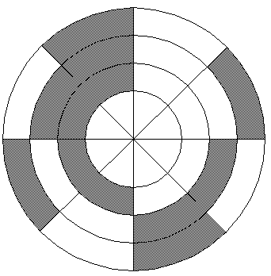
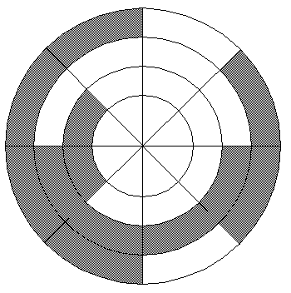
格雷码
格雷（Gray）码
  特点是任意两个相邻码之间只有一个位不同，这一特点可以减少码在形成、变换和传输时引起的错误。
  例
二进制
000
001
010
011
100
101
110
111
格雷码
000
001
011
010
110
111
101
100
115/11/07

Slide 31
格雷码
Gray码的反射特性
000
001
011
010
0000
0001
0011
0010
0110
0111
0101
0100
1100
1101
1111
1110
1010
1011
1001
1000
00
01
0
1
11
10
110
111
101
100
115/11/07

Slide 32
格雷码
  二进制转换到Gray码
  其公式是：G_{n}=B_{n}
  G_{i}=B_{i+1}⊕B_{i}
  ⊕称为异或运算(模2加法，即不考虑进位的二进制加法)，运算规则为 0⊕0=0；0⊕1=1；1⊕0=1；1⊕1=0。
115/11/07

Slide 33
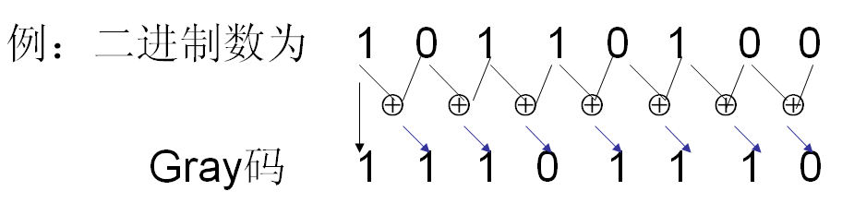
格雷码
115/11/07

Slide 34
ASCII码
最常用的字符代码是ASCII码
  ASCII码：每个字符是用7位二进制码表示。
  是128个字符组成的字符集。其中32个控制字符,然后是空格,然后是数字,大写字母,小写字母。
  ①数字0~9,高3位是011,低4位是0000~1001所以和二进制间进行转换很容易.
  ②大小写字母之间进行转换也很容易,因为只是B5的不同,例A的编码为1000001,而a的编码为1100001。
115/11/07

Slide 35
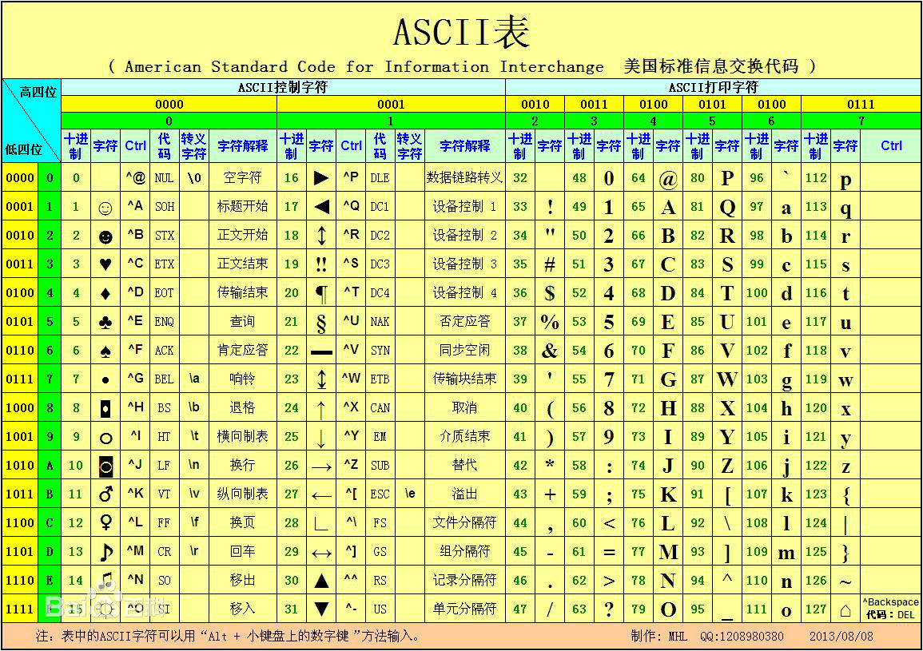

ASCII码
115/11/07

